Slide 1
Introduction to single-cell RNA-seq
Konstantin Zaitsev Washington University in Saint Louis / ITMO University
Bioinformatics summer school 2018
25.07.2018

Slide 2
Mic check
Notes:
Поднимите руки, кто знает что такое секвенирование?
Поднимите руки, кто понимает, что такое секвенирование RNA?
Поднимите руки, кто знает, как секвенируют РНК?
Поднимите руки, кто понимает ЗАЧЕМ секвенируют РНК?
Поднимите руки, кто слышал про секвенирование одиночных клеток?

Slide 3
RNA-seq шпаргалка
RNA-seq – снимок того, что происходит внутри образца в данный момент
В большинстве случаев мы не секвенируем РНК, мы секвенируем кДНК:
Избавление от рибосомальной РНК (poly-A selection, ribo zero kit)
Обратная транскрипция: РНК -> кДНК
Секвенирование
Notes:
В общем случае ДНК почти во всех клетках одинаковая за исключением какой-то мозаичности. РНК однако сильно отличается между клеточными типами, и между одними и теми же клетками в разных состояниях. Важно понимать, что если ДНК мы секвенируем качественно – нам важно знать последовательность и мутации, то РНК мы секвенируем скорее количественно – нам важно знать для каждого гена, сколько молекул РНК соответствующем этому гену есть в образце. РНК в свою очередь определяет множество белков, которые могут быть транслированы, поэтому мы можем считать что рнасек может описать функционально, что происходит внутри образца. Конечно, не совсем точно, ведь РНК это не белки, но в каком-то приближении.
Исторически сложилось, что очень долго мы могли секвенировать ДНК, но не РНК (сейчас, это конечно не так, и уже есть возможность секвенирования именно молекул РНК). Обычный РНА-сек состоит из нескольих шагов

Slide 4
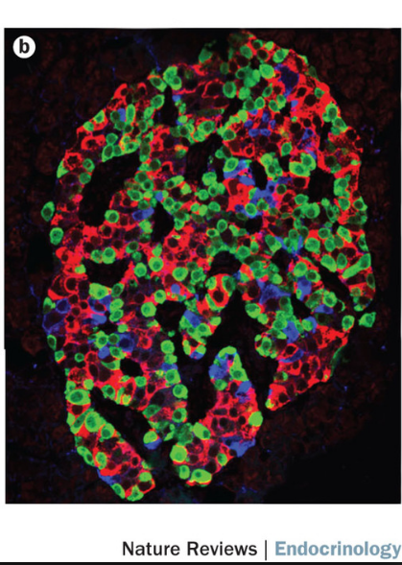
Single cell RNA-seq
RNA-seq – «снимок» того, что происходит внутри образца
Образец состоит из множества клеток
Single cell RNA-seq – тысячи одновременных снимков клеток, находящихся в образце
Notes:
Cell is the fundamental unit. Cell identity defines its function and what it will do in the tissue. And we really try hard to study things on cellular levels. And this pushed the technology much further.Microscopy, FACS, CyTOF, sc-RNA-seq all

Slide 5
Зачем single-cell RNA-seq
Изучение клеточного разнообразия (в разных тканях, моделях)
Описание новых клеточных подтипов
Сравнение похожих клеточных подтипов
Нахождение маркеров клеточных подтипов
Отслеживание клеточной дифференциации

Slide 6
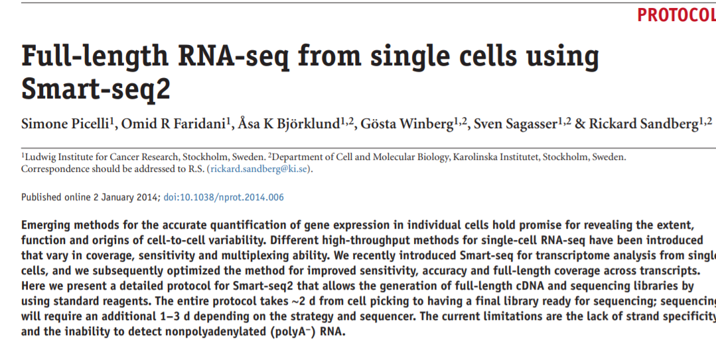
(2014)

Slide 7
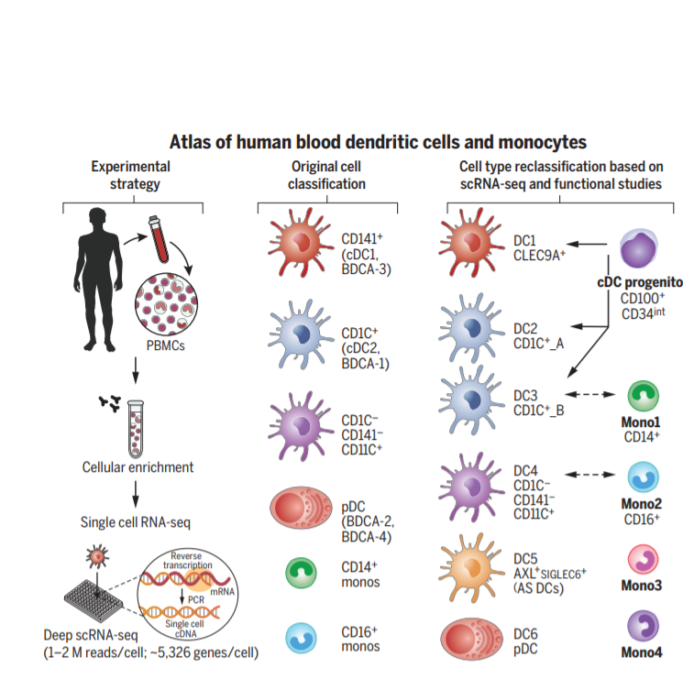
Villani, Satija et al

Slide 10
Tirosh, Izar et al, 2016
~ 4645 cells

Slide 11
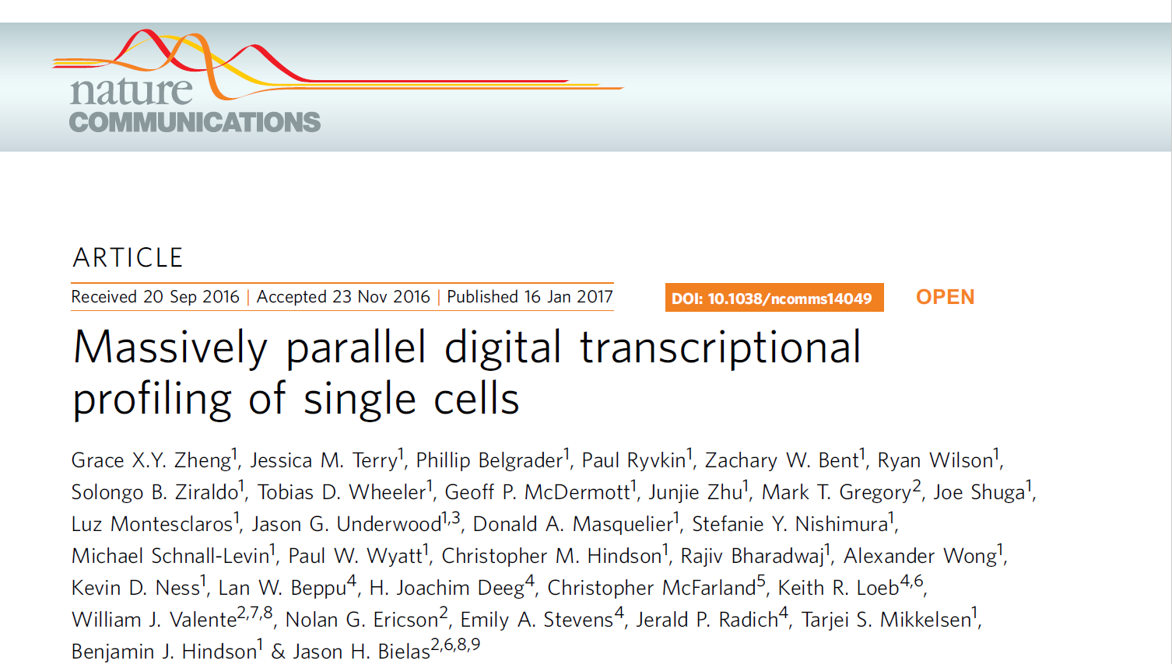
~ 68 000 cells

Slide 12
February 2018

Slide 13
Основные трудности
Как амплифицировать и секвенировать малое количество РНК (в среднем клетка млекопитающих содержит только 200 000 молекул мРНК)?
Как изолировать клетки друг от друга?
Как работать с большим количеством клеток?

Slide 14
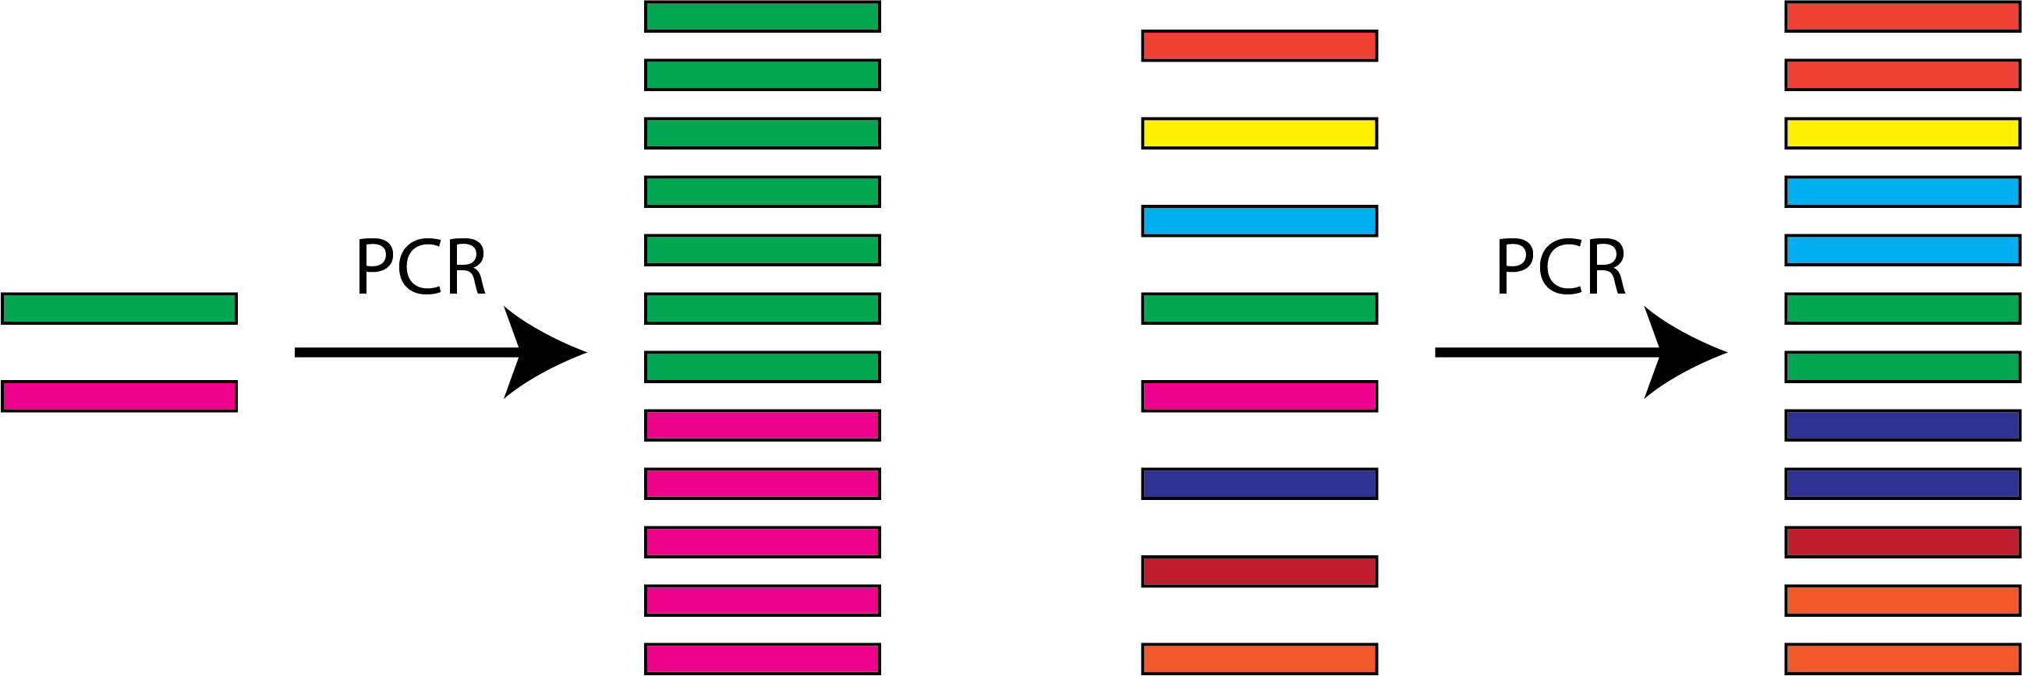
Малый размер библиотеки
Малое количество мРНК дают ещё меньшее количество молекул кДНК
кДНК амплифицируются ПЦР-ом
Мы не хотим секвенировать много ПЦР дубликатов

Slide 15
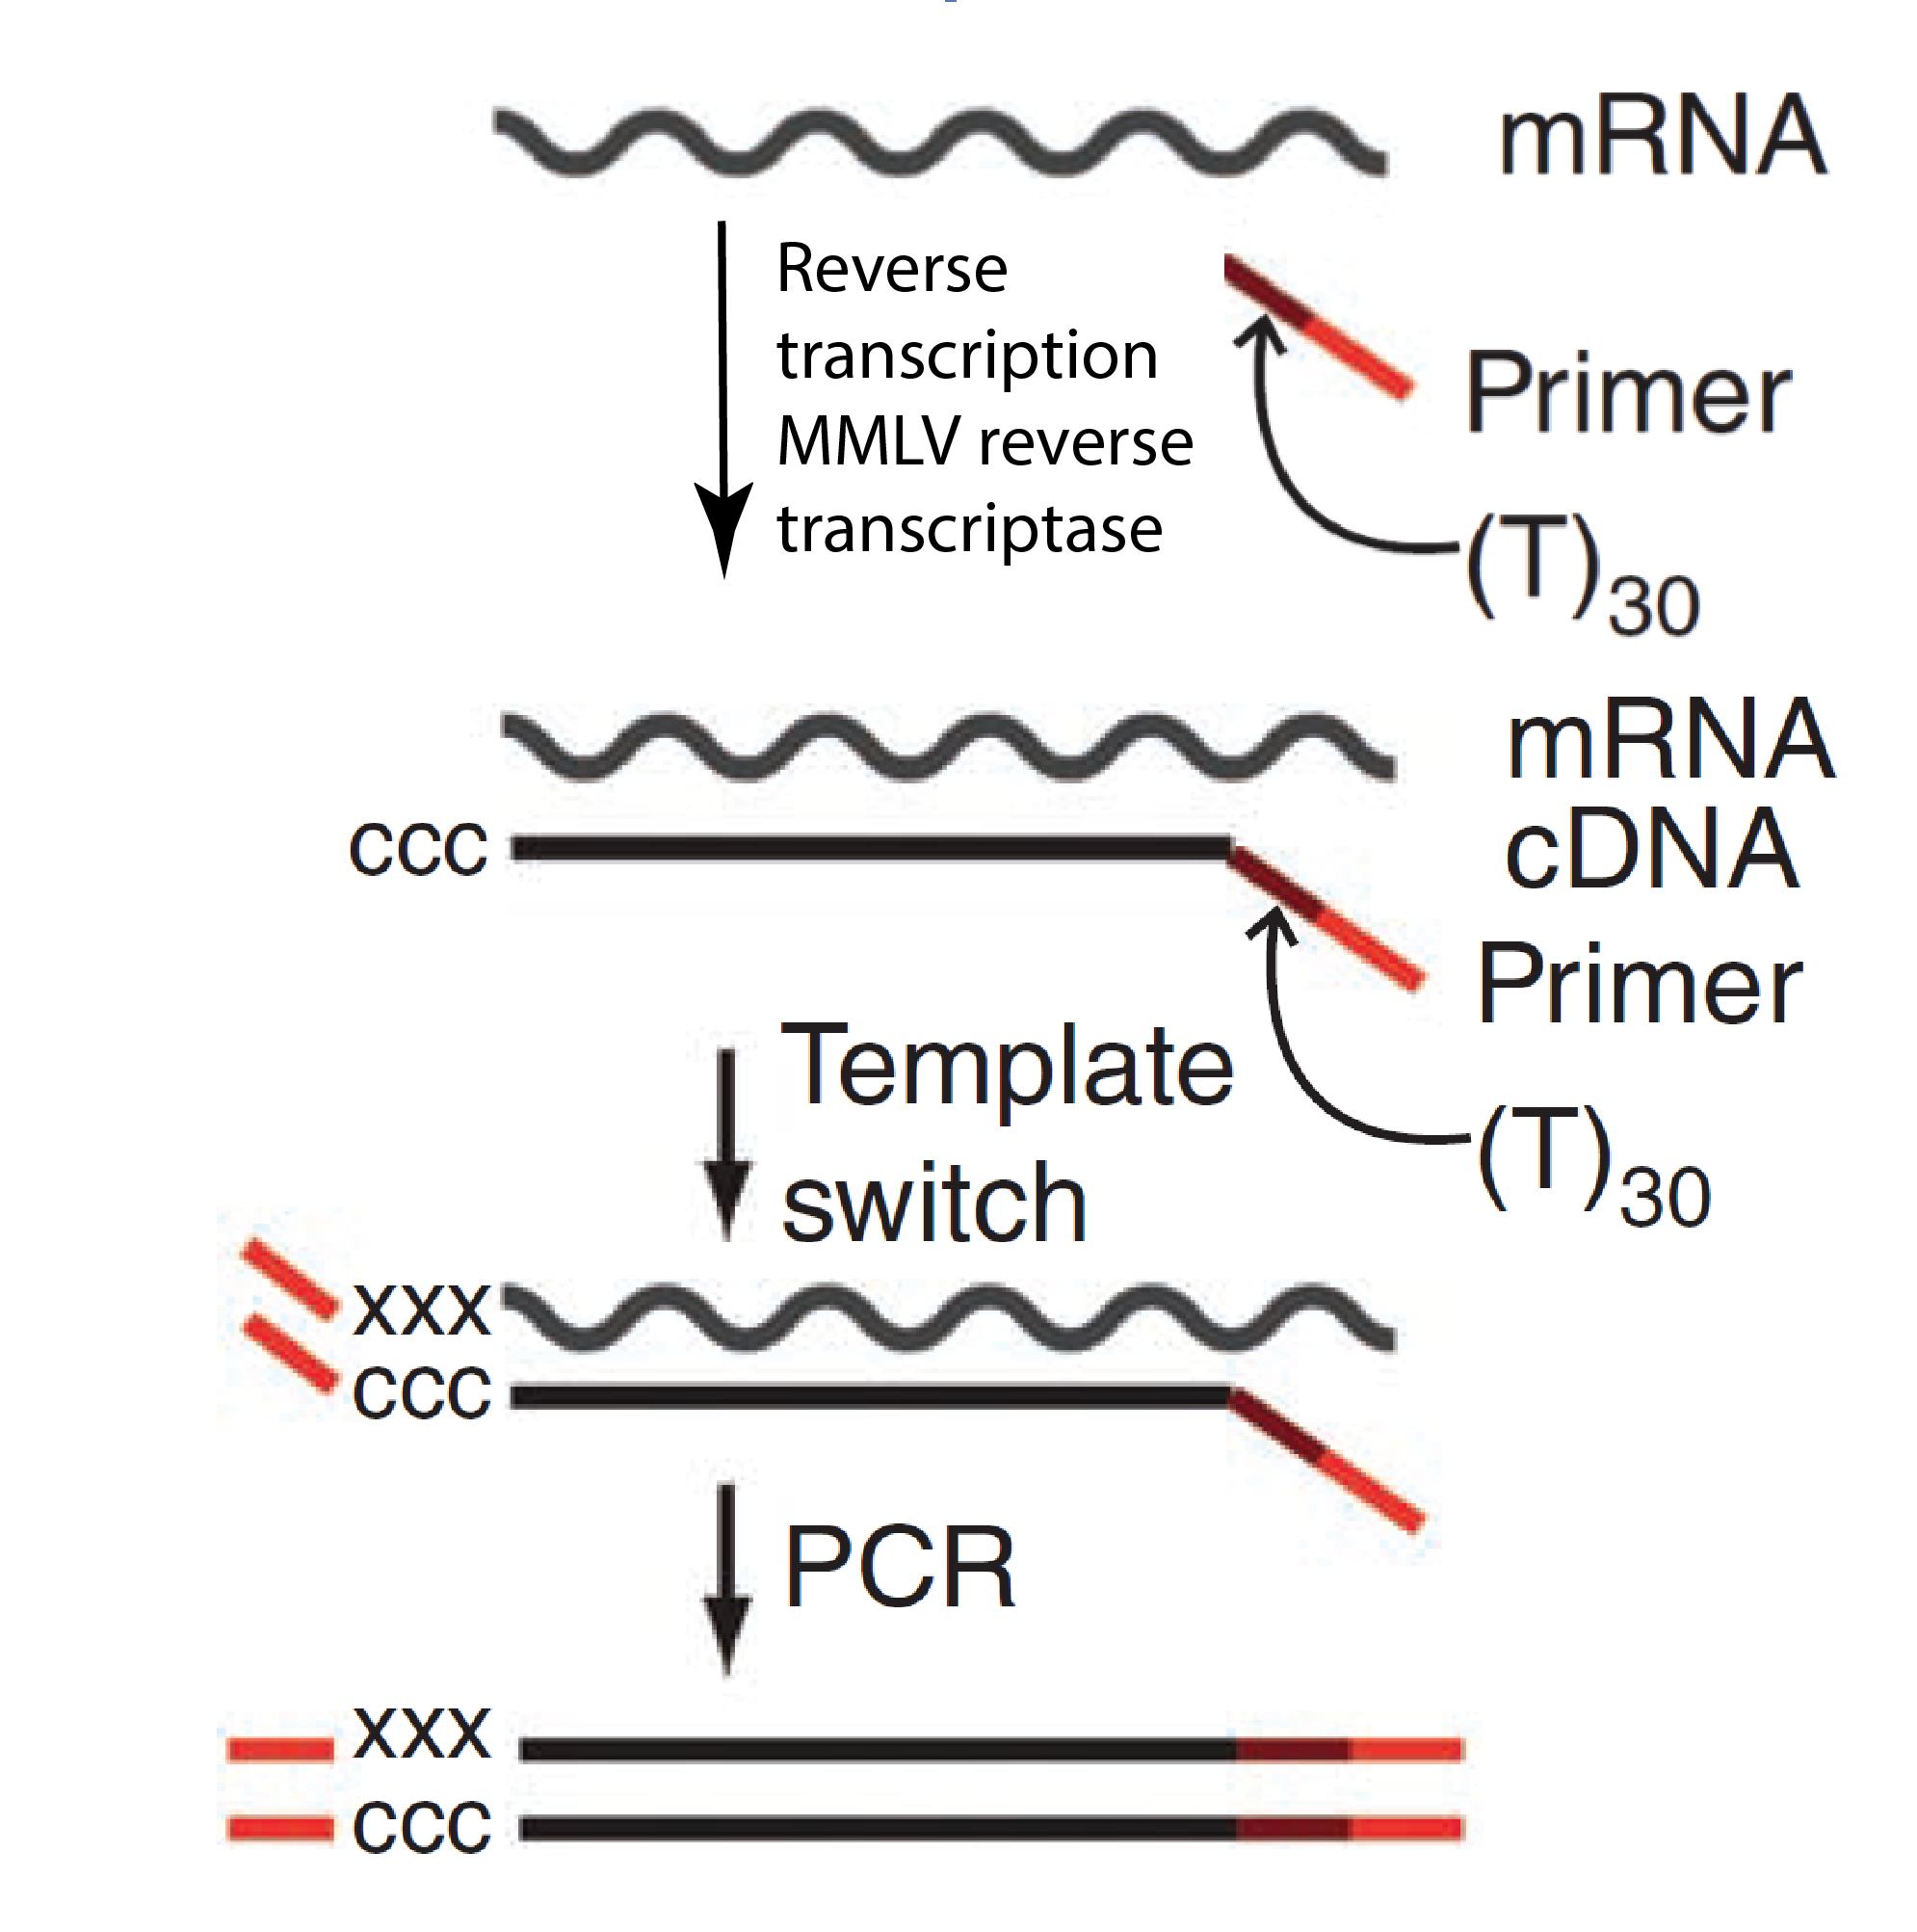
Template switching PCR for low input Switching Mechanism At the 5' end of RNA Template (SMART)

Slide 16
Основные трудности
Как амплифицировать и секвенировать малое количество РНК (в среднем клетка млекопитающих содержит только 200 000 молекул мРНК)?
Как изолировать клетки друг от друга?
Как работать с большим количеством клеток?

Slide 17
Drop-seq

Slide 18
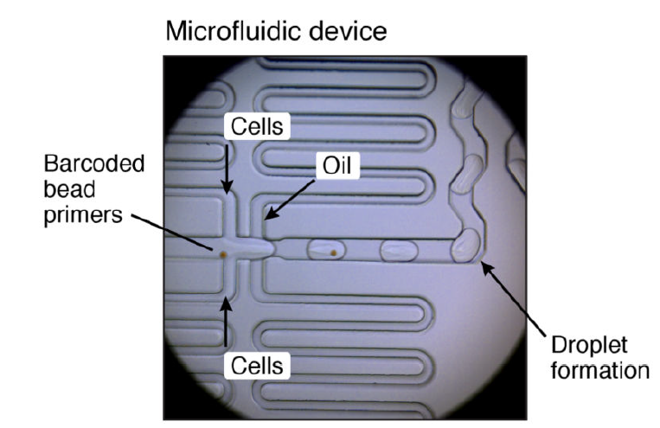
Как это выглядит в жизни?

Slide 19
Как это выглядит в жизни?

Slide 20
Drop-seq

Slide 21
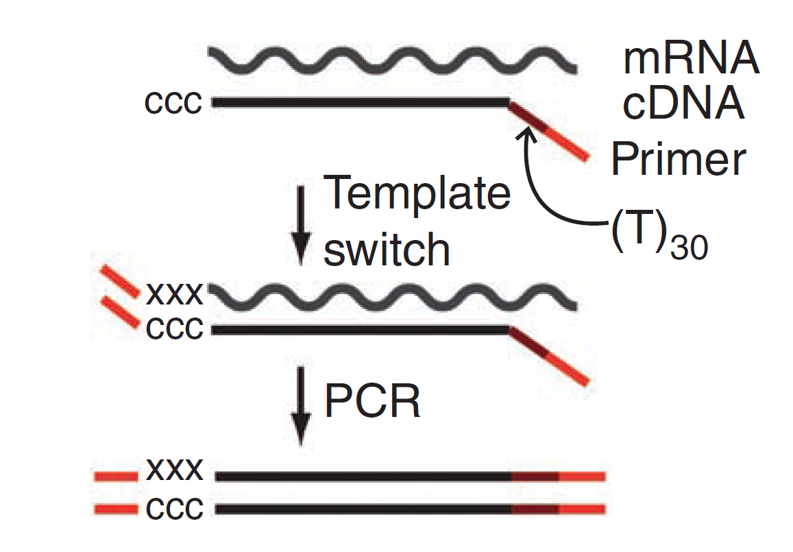
Баркодирование

Slide 22
Баркодирование

Slide 23
Баркодирование
12 bases =
16 777 216

Slide 24
Баркодирование
12 bases =
16 777 216
8 bases =
65 536

Slide 25
Drop-seq

Slide 26
Секвенирование

Slide 27
Секвенирование

Slide 28
Секвенирование

Slide 29
Секвенирование

Slide 30
Секвенирование

Slide 31
Секвенирование

Slide 32
Секвенирование

Slide 33
Секвенирование
Матрица описывает экспрессию тысячи генов в тысячах клеток

Slide 34
Преодолевая трудности
Малое количество РНК – template switching PCR
Как изолировать клетки – microfluidics
Как идентифицировать прочтения (риды) – Cell barcodes
Как бороться с PCR-дупликатами – Cell/UMI barcodes

Slide 35
Преодолевая трудности
Малое количество РНК – template switching PCR
Как изолировать клетки – microfluidics (может меняться)
Баркодирование c помощью микрочастиц покрытых баркодами показало себя очень эффективным

Slide 36
Есть ли вопросы?
Лучше спросить сейчас вопросы по биологии, дальше будет часть про анализ
Notes:
Спойлер алерт, это не всё

Slide 37
Базовые шаги в анализе single-cell RNA-seq
Фильтрация плохих баркодов
Нормализация экспрессии
Визуализация (tSNE plots)
Кластеризация
Описание клеточных подтипов

Slide 39
Нужно нормализовать!

Slide 40
Нужно нормализовать!

Slide 41
Нужно нормализовать!

Slide 42
Нужно нормализовать!

Slide 43
Базовые шаги в анализе single-cell RNA-seq
Фильтрация плохих баркодов
Нормализация экспрессии
Визуализация (tSNE plots)
Кластеризация
Описание клеточных подтипов

Slide 44
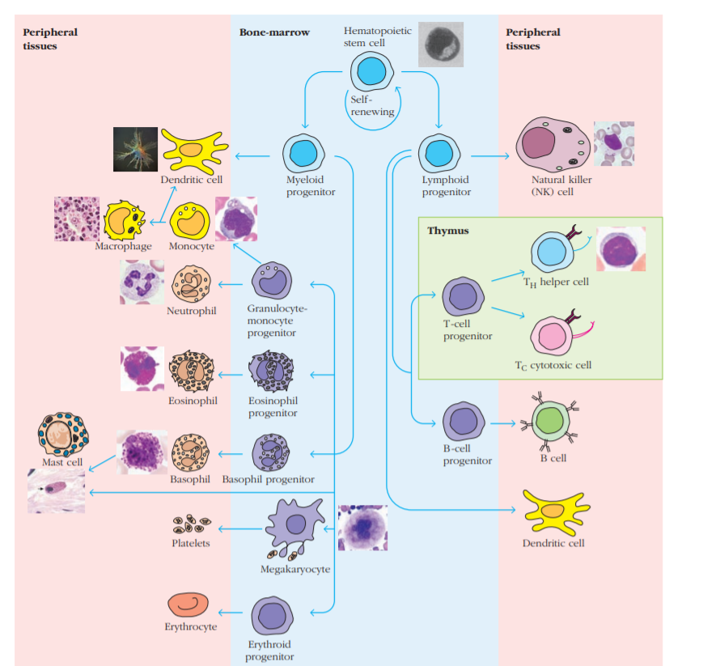
Peripheral blood mononuclear cells mixture
Kuby, Immunology, 7th edition

Slide 45
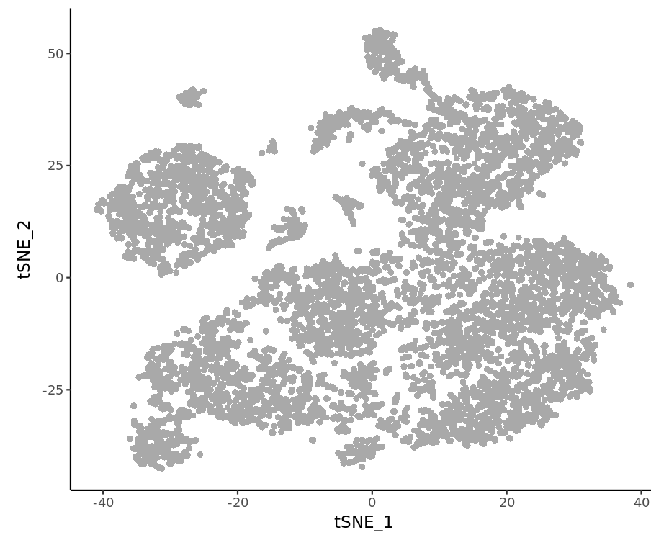
PBMC dataset: visualization by tSNE
tSNE (t-distributed stochastic neighbor embedding):
Нелинейный метод понижения размерности. Метод пытается поместить все точки (в нашем случае клетки) в 2 или 3мерное пространство, сохраняя расстояние* между точками в изначальном пространстве.
Мы подаём первые 10-20 главных компонент (из метода главных компонент) на вход алгоритма tSNE
https://support.10xgenomics.com/single-cell-gene-expression/datasets/pbmc8k
http://www.jmlr.org/papers/volume9/vandermaaten08a/vandermaaten08a.pdf
Notes:
Каждая точка – это клетка. Клетка – это точка в многомерном пространстве

Slide 46
PBMC dataset: visualization by tSNE
tSNE:
Клетки (точки), которые ближе друг к другу с оригинальном многомерном пространстве, будут ближе друг к другу в tSNE пространстве
tSNE – нелинейная трансформация, и координаты точек в tSNE-пространстве не имеют интерпретируемого биологического значения
https://support.10xgenomics.com/single-cell-gene-expression/datasets/pbmc8k
http://www.jmlr.org/papers/volume9/vandermaaten08a/vandermaaten08a.pdf
Notes:
Каждая точка – это клетка. Клетка – это точка в многомерном пространстве

Slide 47
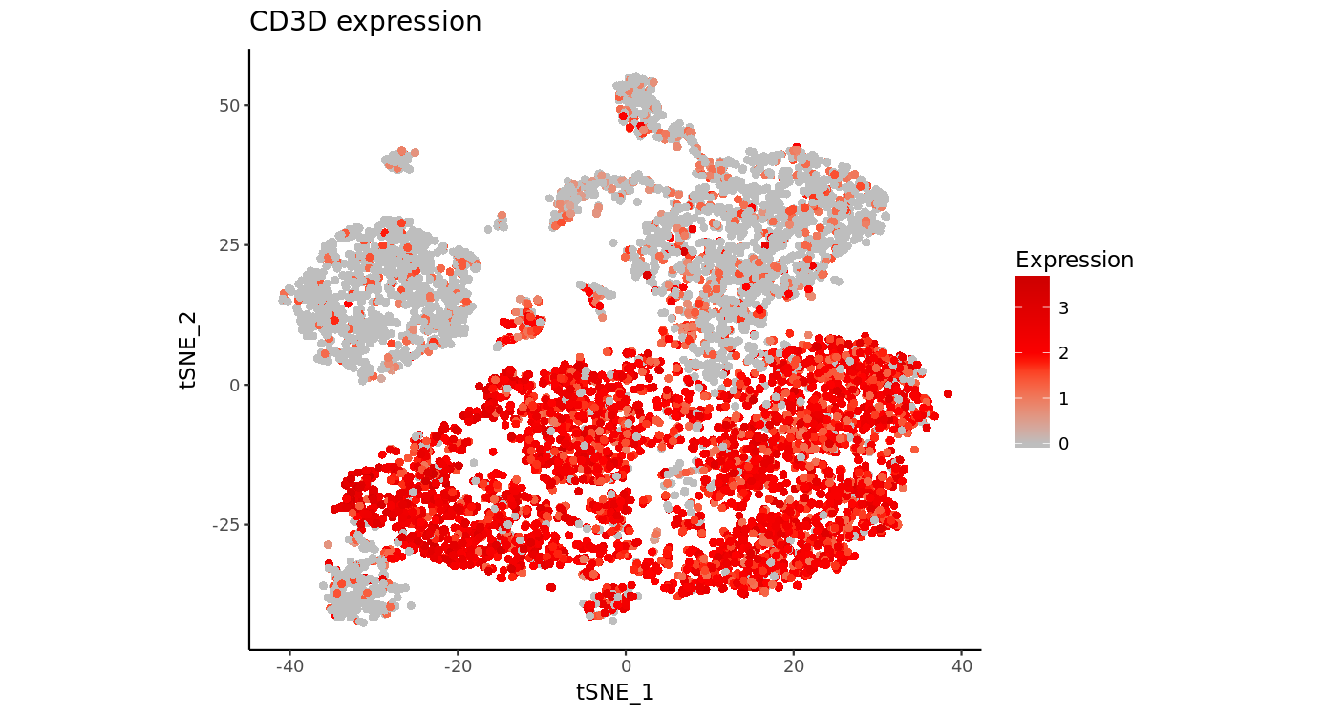
PBMC dataset: check for the known markers CD3D – T cell marker
Notes:
Random process. You can only get a UMI for a gene with a very low chance. A lot of time you will end up without reads. 0.3%, 2000 UMI, ~6 reads, sometimes none.

Slide 48
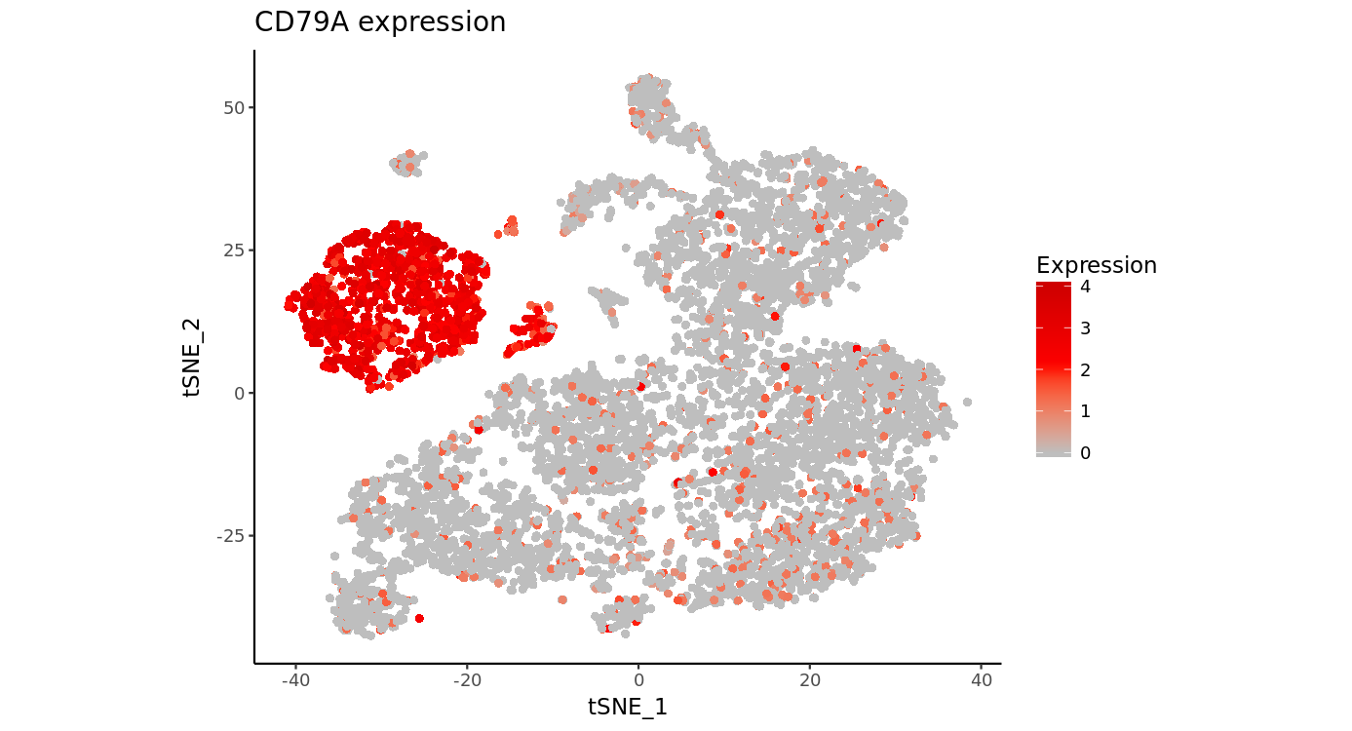
PBMC dataset: check for the known markers CD79A – B cell marker
Notes:
Random process. You can only get a UMI for a gene with a very low chance. A lot of time you will end up without reads. 0.3%, 2000 UMI, ~6 reads, sometimes none.

Slide 49
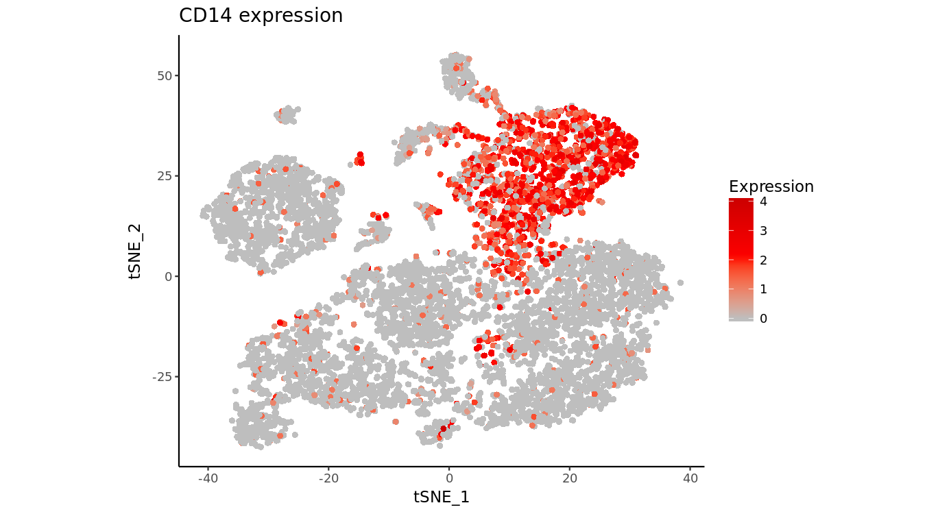
PBMC dataset: check for the known markers CD14 – monocyte marker
Notes:
Random process. You can only get a UMI for a gene with a very low chance. A lot of time you will end up without reads. 0.3%, 2000 UMI, ~6 reads, sometimes none.

Slide 50
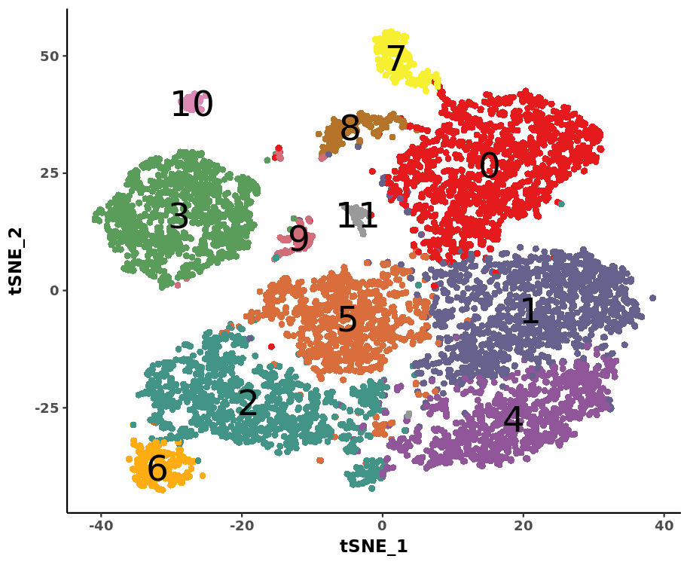
PBMC dataset: clustering and annotation
Clustering:
Graph-based clustering
K-means

Slide 51
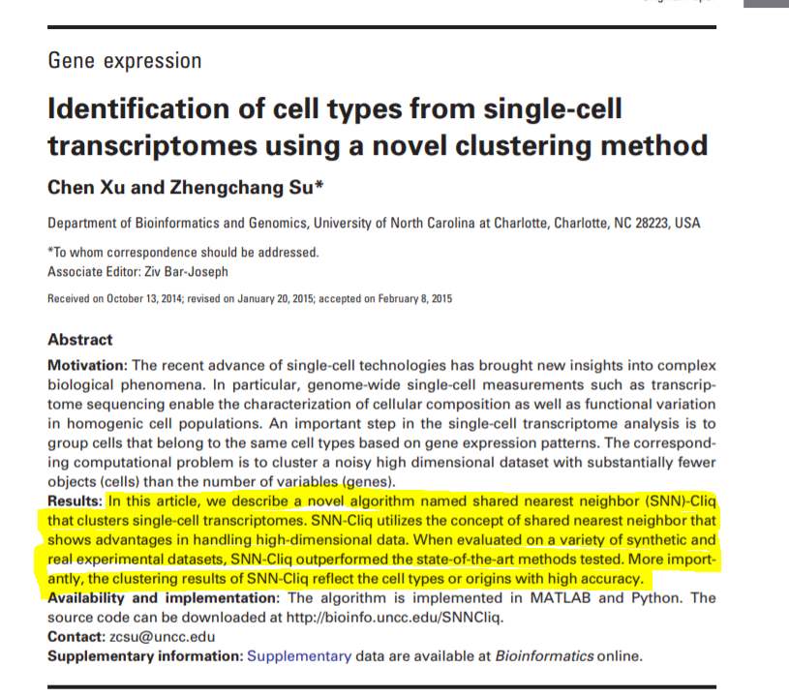
Вместо того, чтобы пытаться находить кластеры по расстояниям, мы для каждой клетки найдем её «соседей»
Клетки, у которых много соседей скорее всего живут в одном «районе»
Алгоритм пытается находить «районы» клеток в датасете

Slide 52
Making sense
Когда кластеры найдены и есть возможность проверить экспрессию генов, нужно идентифицировать клеточные подтипы: сказать кто, есть кто
Если вы биоинформатик и вы анализируете чужие данные, в этот момент вы обязательно должны выйти из домика и пойти поговорить с биологом, которые эти данные сделал
Если вы биолог, который делает single-cell RNA-seq, то скорее всего, никто лучше вас не знает все маркеры и все клеточные подтипы в ваших данных.

Slide 54
Latest things
5’ scRNA-seq is different from 3’ scRNA-seq
5’ scRNA-seq allows us to get TCR and IG repertoires of the cells

Slide 55
3’ scRNA-seq

Slide 56
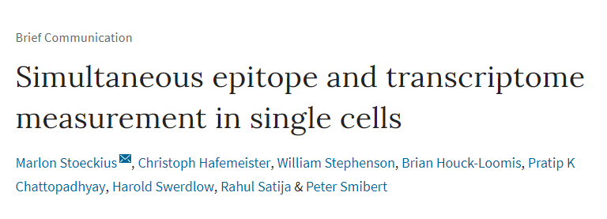

Slide 57
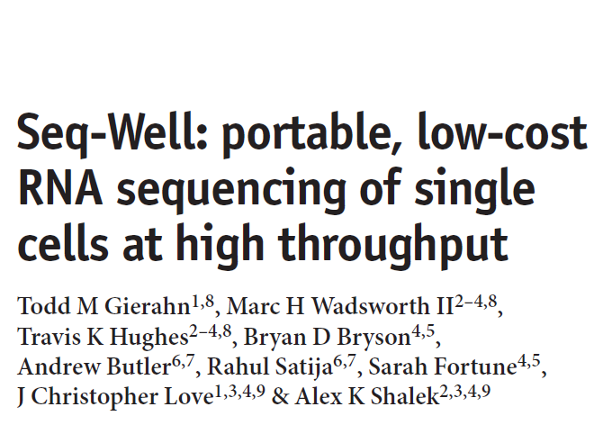
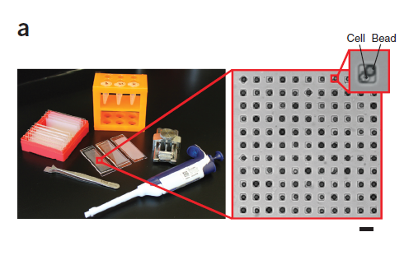

Slide 59
5’ scRNA-seq

